Slide 1
Welke mogelijkheden heeft een (aanstaande) leraar om in de school een bepaalde bekwaamheid te ontwikkelen?
Wat zijn voor welke bekwaamheid de essentiele
Sleutelervaringen, waarvan leer je bij uitstek om…?
Hoe sluiten mogelijkheden aan op de leerdoelen van studenten? Hoe worden ze passend beschikbaar gemaakt?
Hoe divers is het huidige aanbod van mogelijkheden?
Worden mogelijkheden nu gericht ingezet om bepaalde bekwaamheden te verwerven?
Hoe worden nieuwe ontwikkelingen in de school beschikbaar gemaakt als leermogelijkheid voor leraren (in opleiding)?
Hoe wordt samen met de opleiding gezocht naar de beste leermogelijkheden?
Kwaliteit van de leeromgeving
Meedraaien in het beroep zoals zich dat voordoet leidt niet zomaar tot het verwerven van de bekwaamheden die een onderwijsprofessional moet bezitten. Het klakkeloos leren door het uitvoeren van dagelijkse werkzaamheden in de school kan zelfs in de weg staan van het verwerven van bepaalde gewenste kennis, vaardigheden en houdingen. Zonder goede duiding van wat gebeurt kunnen misconcepten of inefficiënte routines worden ontwikkeld. En die zijn niet zomaar weer omgebogen: veranderen is veel moeilijker dan aanleren!
Om het leren in de beroepspraktijk een goed onderdeel te laten zijn van een opleidingstraject moeten leermogelijkheden met zorg beschikbaar worden gesteld. Ze moeten de beste mogelijkheden zijn om de gewenste beroepsbekwaamheden van een bepaalde student te ontwikkelen in de specifieke beroepsomgeving. Veel mogelijkheden komen in de beroepsomgeving al vanzelf voor en kunnen beschikbaar gemaakt worden. Andere mogelijkheden zijn er niet vanzelf en zullen moeten worden gecreëerd. Hoe meer en meer divers de mogelijkheden zijn, hoe rijker de leeromgeving is.

Slide 2
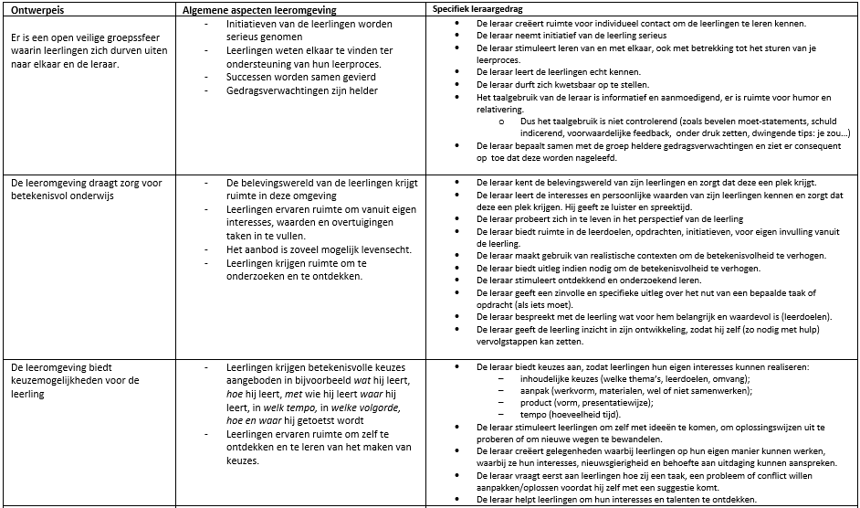
- Een autonomie ondersteunende leeromgeving – p.1
Gebaseerd op:
Bergmans, A., Choinowski, N., & Loon, A. van, (2020). Ontwerpcriteria voor autonomie-ondersteunende leeromgeving die tegemoet komt aan verschillen. Nijmegen: HAN (verkrijgbaar via ans.bergmans@han.nl).

Slide 3
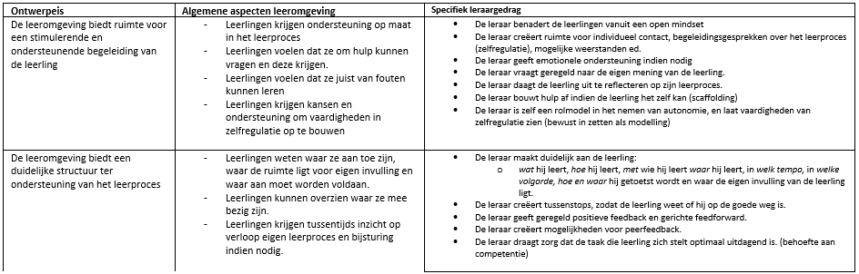
- Een autonomie ondersteunende leeromgeving – p.2
Gebaseerd op:
Bergmans, A., Choinowski, N., & Loon, A. van, (2020). Ontwerpcriteria voor autonomie-ondersteunende leeromgeving die tegemoet komt aan verschillen. Nijmegen: HAN (verkrijgbaar via ans.bergmans@han.nl).

